Slide 1


Název školy: ZŠ Štětí, Ostrovní 300
Autor: Francová Alena
Vzdělávací oblast: Člověk a příroda_Fyzika
Datum: 01/2012
Název materiálu:
VY_32_INOVACE_FY.9.A_20_lupa_mikroskop_dalekohled
Číslo operačního programu: CZ.1.07/1.4.00/21.1693
Název projektu: PRIMA ŠKOLA
Lupa, mikroskop, dalekohledy
Anotace: Materiál je určen pro žáky 9. ročníku. Žák navazuje na učivo probrané v 7. ročníku a učivo prohlubuje.

Slide 2
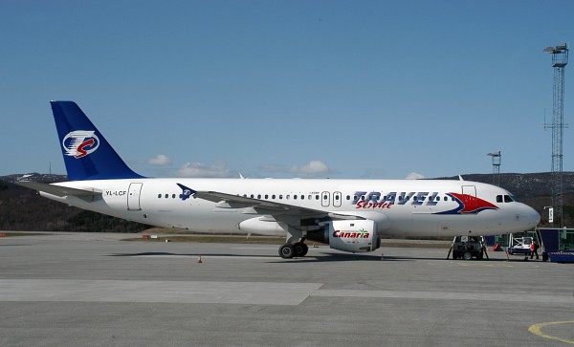
Proč se nám letící letadlo zdá malé a na letištní ploše se nám totéž letadlo zdá velké???
velikost i vzdálenost předmětů posuzujeme podle zorného úhlu,
je to úhel mezi paprsky, které vycházejí z okrajových bodů předmětu a vnikají do našeho oka,
předmět (detaily na předmětu) vidíme tehdy, jestliže ho vidíme pod zorným úhlem alespoň 1´

Slide 3
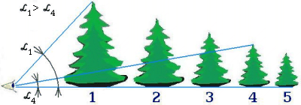
Při vzdalování stromu od oka se zmenšuje jeho zorný úhel:

Slide 4
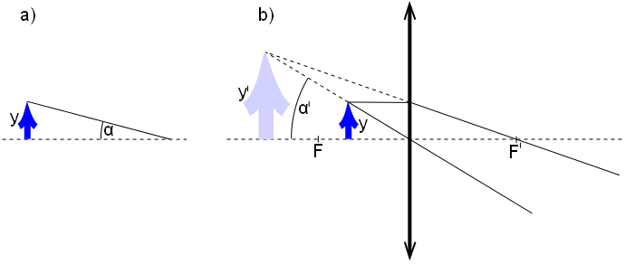
a) Zorný úhel pozorovaného předmětu bez lupy: b) Zorný úhel pozorovaného předmětu s lupou:

Slide 5
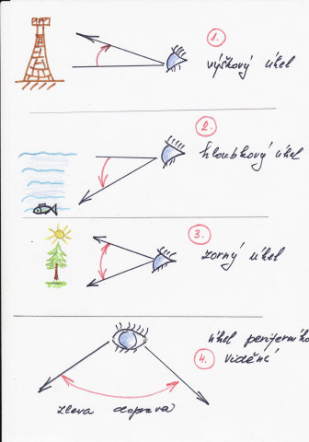
Výškový úhel:
Hloubkový úhel:
Zorný úhel:
Úhel periferního vidění:

Slide 6
Lupa=SPOJKA S OHNISKOVOU VZDÁLENOSTÍ MENŠÍ NEŽ 25 cm:
Předmět umístíme mezi lupu a její ohnisko.
Obraz: zdánlivý, přímý, zvětšený.
Lupa zvětší zorný úhel.
Použití:
v laboratořích při pozorování rostlin, drobných živočichů, minerálů,
při čtení údajů na stupnicích přesných měřicích přístrojů,
při čtení drobného písma,
ve filatelii apod.

Slide 7
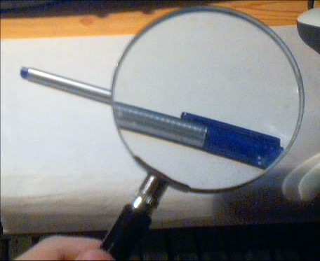
Běžné zvětšení lupy je 5-12krát, speciální konstrukcí lze dosáhnout až 20-ti násobného zvětšení.

Slide 8
Mikroskop:
použití v biologii, lékařství, mineralogii atd.,
v mikroskopu jsou použity dvě soustavy spojných čoček,
spojka blíže předmětu se nazývá OBJEKTIV,
spojka, do níž se díváme okem, je OKULÁR mikroskopu

Slide 9
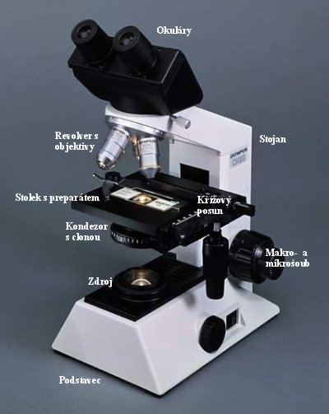
Mikroskop:

Slide 10
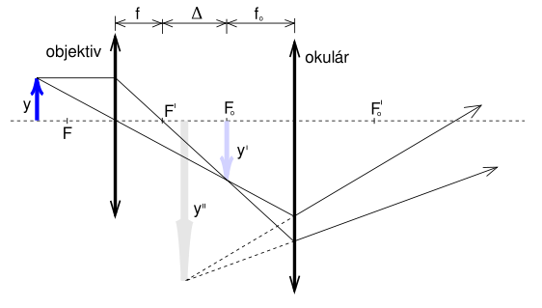
Obraz vytvořený mikroskopem:
Objektivem vznikne obraz: SKUTEČNÝ, ZVĚTŠENÝ A PŘEVRÁCENÝ.
Okulár tvoří obraz stejný jako lupa: PŘÍMÝ, ZVĚTŠENÝ

Slide 11
Dalekohledy:
Optický dalekohled či teleskop je přístroj k optickému přiblížení pomocí dvou soustav čoček nebo zrcadel: objektivu a okuláru, jímž se obraz pozoruje.
Podle konstrukce se optické dalekohledy dělí na :
REFRAKTORY, jejichž objektiv je tvořen čočkou nebo soustavou čoček
REFLEKTORY, jejichž objektiv je tvořen zrcadlem

Slide 12
Podle hlavního určení se rozlišují:
dalekohledy astronomické,
dalekohledy pozemní (terestrické) včetně zaměřovacích a geodetických,
divadelní kukátka,
triedry a další.

Slide 13
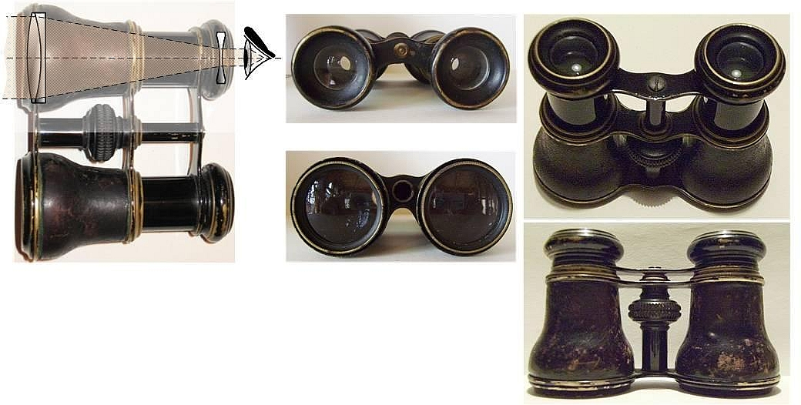
Galileův dalekohled

Slide 14
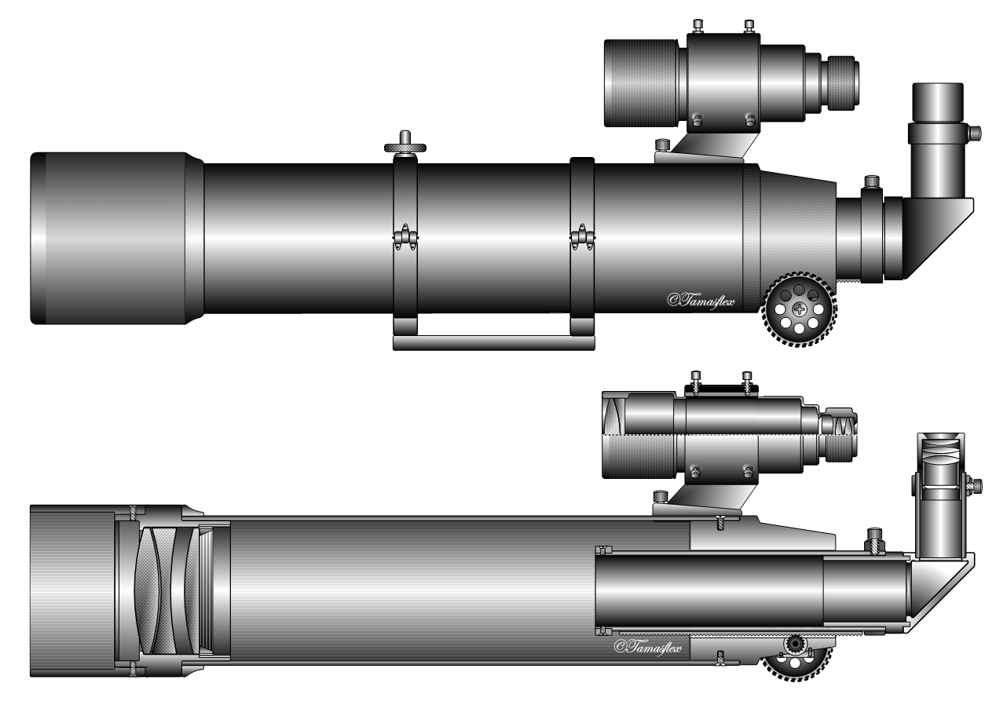
Keplerův dalekohled:

Slide 15
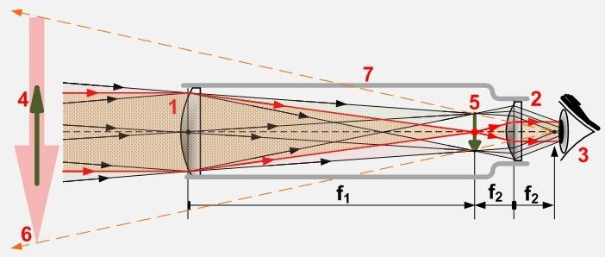
Schéma Keplerova dalekohledu:
1 - objektiv, 2 - okulár, 3 - oko, 4 - předmět, 6 - zvětšený obraz, 7 - tubus; f₁ - ohnisková vzdálenost objektivu, f₂ - ohnisková vzdálenost okuláru.

Slide 16
Obraz předmětu Keplerovým dalekohledem (hvězdářským):
obraz předmětu je:
ZVĚTŠENÝ,
PŘEVRÁCENÝ,
ZDÁNLIVÝ

Slide 17
Úprava Keplerova dalekohledu k pozemskému pozorování:
Aby obrazy pozorovaných předmětů byly přímé, mezi OBJEKTIV A OKULÁR se vloží DVA OPTICKÉ PRAVOÚHLÉ HRANOLY.
Jeden hranol převrací obraz stranově a druhý výškově = TRIEDR

Slide 18
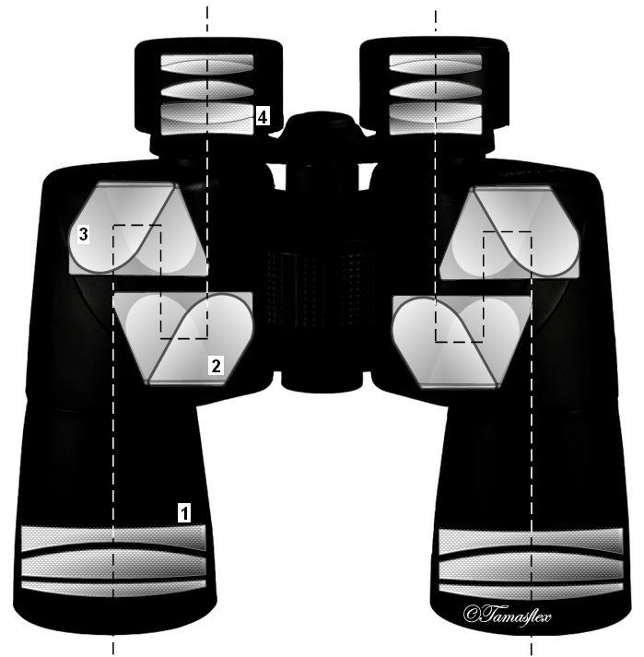
TRIEDR:
Použití: turistika, myslivost, námořnictví, vojenství, divadelní kukátko aj.
1-objektiv
2, 3 –hranoly
4 – okulár

Slide 19
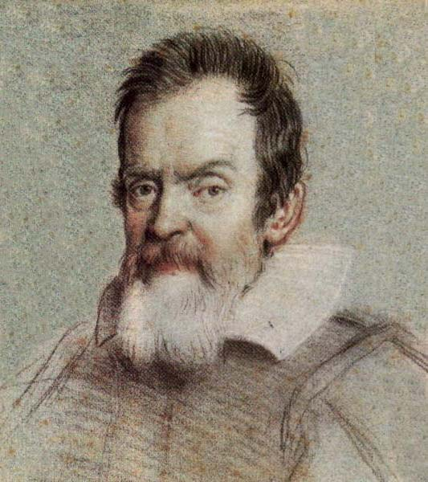
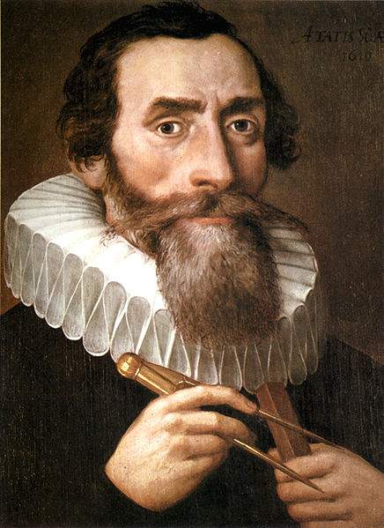
Trocha historie:
K astronomickým účelům poprvé použil dalekohled v roce 1606 Galileo Galilei.
Jan Kepler zkonstruoval dalekohled v roce 1611.
Galileo Galilei
Jan Kepler

Slide 20
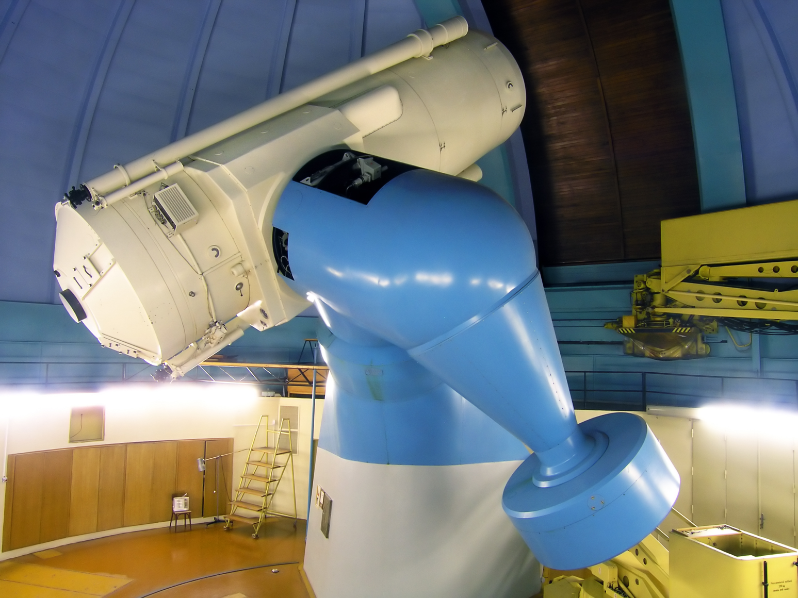
Zrcadlový dalekohled hvězdárny v Ondřejově:

Slide 21
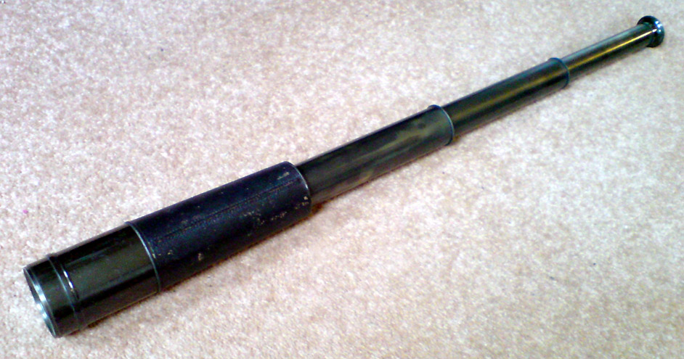
Námořní dalekohled:

Slide 22
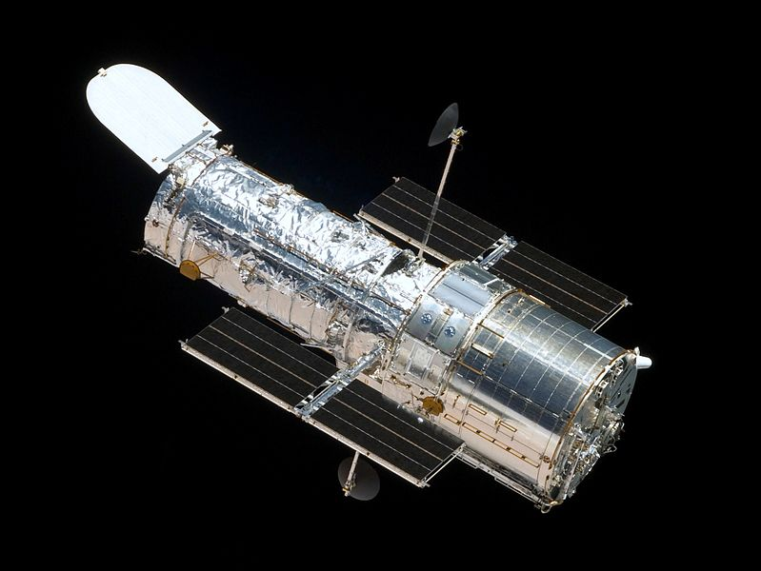
Hublleův vesmírný dalekohled:

Slide 23
Hublleův vesmírný dalekohled:
na oběžnou dráhu Země ho do výše 600 km vynesl v roce 1990 americký raketoplán Discovery,
předává na Zemi obrazy vesmíru neovlivněné zemskou atmosférou,
umožňuje pořizovat velmi ostré snímky vesmírných těles,
přispěl k mnohým klíčovým objevům, které pomohly astronomům lépe porozumět základním problémům astrofyziky.
velmi ceněné jsou například snímky tzv. Hubbleových hlubokých polí s nejvzdálenějšími objekty, které zatím lidstvo bylo schopno ve vesmíru pozorovat.

Slide 24
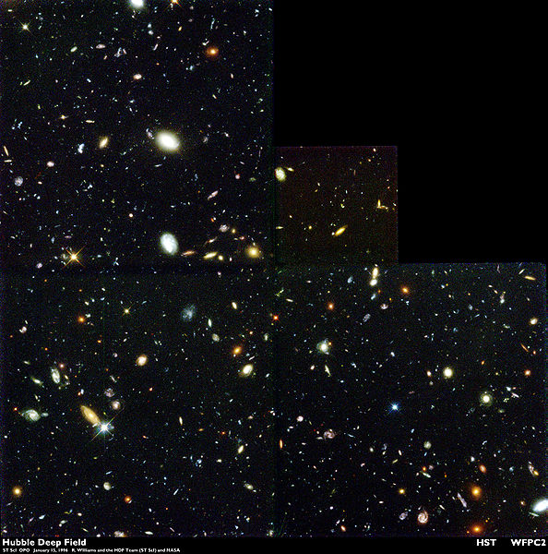
Hubbleovo hluboké pole

Slide 25
Použité zdroje:
doc. RNDr. Růžena Kolářová, CSc., PaedDr. Jiří Bohuněk, Fyzika pro 9. ročník základní školy, nakladatelství Prometheus, 2008, ISBN 978-80-7196-193-2.
galerie office
http://work.letectvi.cz/foto/doprava/2009/08/yllcf2.jpg [cit.: 2012-01-27 ]
http://hledani.gnosis9.net/img/3zorny-uhel.png [cit.: 2012-01-27 ]
http://forum.matweb.cz/upload/398-typyuhlu2.jpg [cit.: 2012-01-27 ]
http://upload.wikimedia.org/wikipedia/commons/d/db/Opticke_zobrazeni_lupa.svg [cit.: 2012-01-27]
http://upload.wikimedia.org/wikipedia/commons/c/c6/Mag_glass_request.jpg [cit.: 2012-01-27 ]
http://web.natur.cuni.cz/~parazit/parpages/mikroskopickatechnika/big_ObrCH20%281%29b.jpg [cit.: 2012-01-27 ]
http://upload.wikimedia.org/wikipedia/commons/thumb/f/f0/Opticke_zobrazeni_mikroskop.svg/550px-Opticke_zobrazeni_mikroskop.svg.png [cit.: 2012-01-27 ]
http://upload.wikimedia.org/wikipedia/commons/d/dd/Kepschem2.jpg [cit.: 2012-01-27 ]
http://upload.wikimedia.org/wikipedia/commons/8/83/Szinhazitavcso.jpg [cit.: 2012-01-27 ]
http://upload.wikimedia.org/wikipedia/commons/e/ef/ApoRef.png [cit.: 2012-01-27 ]
http://upload.wikimedia.org/wikipedia/commons/3/37/2-m_Telescope3%2C_Ond%C5%99ejov_Astronomical.jpg [cit.: 2012-01-27 ]
http://upload.wikimedia.org/wikipedia/commons/3/30/Negretti_zambra_telescope_2.jpg [cit.: 2012-01-27 ]
http://upload.wikimedia.org/wikipedia/commons/6/6a/Porro_binocular.jpg [cit.: 2012-01-27 ]
http://upload.wikimedia.org/wikipedia/commons/8/85/Galileo_by_leoni.jpg [cit.: 2012-01-27 ]
http://cs.wikipedia.org/wiki/Soubor:Johannes_Kepler_1610.jpg [cit.: 2012-01-27 http://cs.wikipedia.org/wiki/Soubor:HST-SM4.jpeg [cit.: 2012-01-27 ]
http://cs.wikipedia.org/wiki/Soubor:HubbleDeepField.800px.jpg [cit.: 2012-01-27 ]

Slide 26
Metodika prezentace:
Žák uvede příklady využití lupy, mikroskopu a dalekohledu.
Žák uvede příklady vlastních zkušeností s prací s mikroskopem.
Popis zorného úhlu při pozorování předmětu bez lupy a s lupou.
Žák znázorní a vznik obrazu v mikroskopu a dalekohledu.
Žák charakterizuje obraz vytvořený v mikroskopu a dalekohledu.
Ukázka některých dalekohledů.
Hublleův vesmírný dalekohled.

